Slide 1
Concorso Docenti Scuola dell’Infanzia
Progetto “Inverno: istruzioni per l’uso”
Candidata
Sabrina Brunetti

Slide 2
La scuola dell’infanzia
Campi di esperienza
Bambino, docente, famiglia, ambiente
Finalità
Scuola dell’infanzia

Slide 3
Traccia
Conoscere caratteristiche stagionali dell’inverno: la neve. Scelga gli obiettivi pedagogici, le attività e la metodologia che ritiene più adeguate per proporre un intervento educativo con bambini di 5 anni.

Slide 4
Motivazione
All’interno del progetto annuale “Viviamo le stagioni” si colloca anche “Inverno: istruzioni per l’uso” (gennaio/marzo). Esso nasce dal desiderio di esplorare insieme ai bambini il mondo circostante, come si modifica e si trasforma nella ciclicità delle stagioni; inoltre nasce dal presupposto che l’apprendimento è un processo che si costruisce a contatto diretto con l’ambiente che ci circonda: natura, persone, oggetti.
Conoscere stagioni, il loro susseguirsi, le caratteristiche che ne contraddistinguono i cambiamenti, significa per i bambini comprendere in parte l’organizzazione dell’ecosistema naturale, ma anche imparare ad amare le bellezze naturali in tutti i loro aspetti.
“L’apprendimento avviene attraverso l’azione, l’esplorazione, il contatto con gli oggetti, la natura, l’arte, il territorio, in una dimensione ludica, da intendersi come forma tipica di relazione e di conoscenza” (Indicazioni Nazionali per il curricolo della scuola dell’infanzia e del primo ciclo d’istruzione, 2012).
Ogni stagione avrà un sfondo integratore che accompagnerà i bambini durante tutte le attività svolte nel periodo. Il personaggio dell’inverno è CRYSTAL

Slide 5
Analisi del contesto
Scuola di Napoli.
Sezione omogenea di bambini di 5 anni (10 femmine e 8 maschi)
All’interno della sezione ci sono 2 gemelli (un maschio e una femmina) egiziani, immigrati di prima generazione in Italia già da 3 anni e 1 bambino certificato ADHD con sostegno per 12,5 ore/sett.

Slide 6
Key competences
Comunicare nella madre lingua
Comunicare nella lingua straniera
Competenze scientifiche
Competenze sociali e civiche
Imparare a imparare
Consapevolezza ed espressione culturale

Slide 7
Campi di esperienza coinvolti
La conoscenza del mondo
I discorsi e le parole
Il corpo e il movimento
Immagini suoni colori
Il sé e l’altro

Slide 8
Traguardi per lo sviluppo della competenza
I discorsi e le parole
Usa la lingua italiana, arricchisce e precisa il
proprio lessico.
Sa esprimere e comunicare agli altri emozioni e sentimenti in
forma verbale.
Sperimenta rime e filastrocche.
Ascolta e comprende narrazioni, racconta e inventa storie.
Scopre la presenza di lingue diverse
Il corpo e il movimento
Riconosce i segnali del proprio corpo.
Controlla l’esecuzione del gesto
Sperimenta schemi posturali e li applica nei giochi individuali
e di gruppo
La conoscenza del mondo
Osserva con attenzione l’ambiente e i fenomeni naturali, accorgendosi dei loro cambiamenti.
Raggruppa e ordina oggetti e materiali secondo criteri diversi, ne identifica alcune proprietà.
Individua le posizioni di oggetti e persone nello spazio
Immagini suoni colori
Comunica, esprime emozioni, racconta.
Sa esprimere storie attraverso il disegno e la pittura
Utilizza materiali e strumenti, tecniche espressive e creative, esplora le potenzialità delle tecnologie
Il sé e l’altro
Gioca in modo costruttivo e creativo con gli altri.
Riflette, si confronta, discute con gli adulti e con gli altri bambini
Ha raggiunto una prima consapevolezza delle regole del vivere insieme
Si orienta nelle prime generalizzazioni di passato, presente e futuro.

Slide 9
Obiettivi di apprendimento
Interiorizzare i valori della propria cultura.
Riconoscere e rispettare le diversità in tutte le sue forme
Riconoscere il valore dell’amicizia
Interagire con gli altri nei giochi di movimento
Migliorare la capacità percettiva
Drammatizzare in maniera autonoma
Arricchire il lessico e la pronuncia di suoni
Riuscire a mantenere un’attenzione sostenuta
Acquisire, memorizzare e riprodurre alcuni vocaboli in lingua inglese

Slide 10
Prerequisiti
Ha consapevolezza della propria identità
Ha sviluppato il rispetto di sé e degli altri
Comprende il bisogno di ricevere aiuto e darlo
Controlla gli schemi motori posturali e dinamici
Esplora i materiali a disposizione
Usa messaggi gestuali e mimici
Parla e si fa capire
Ascolta e presta attenzione
Ha la consapevolezza della presenza di lingue diverse

Slide 11
Metologie
Circle time
Cooperative Learning
Debriefing
Laboratorio
Lavoro di gruppo
Sfondo integratore
Role Playing
Time out e rinforzi immediati per il bambino ADHD

Slide 12
Risorse, strumenti e materiali
Risorse umane: tutti i componenti della sezione (bambini, docenti di sezione, insegnante di sostegno)
Materiali e strumenti: fogli A4, forbici, colla, tempera bianca e colorata, cotone idrofilo, sale grosso, cartellone bristol celeste, cartoncini bristol bianchi, legnetti, stoffa, bottoni, cartoncini, punteruoli, palle di polistirolo, computer, LIM, frutta di stagione, ghiaccio e tritaghiaccio, coloranti alimentari.

Slide 13
Tempi e spazi
Come riportato nelle Indicazioni Nazionali:
“il tempo disteso consente al bambino di vivere con serenità la propria giornata, di giocare, di esplorare, parlare, capire, sentirsi padrone di sé e delle attività che sperimenta e nelle quali si esercita…”. Nel caso specifico i tempi orientativi di attuazione saranno Gennaio-Marzo
“lo spazio dovrà essere accogliente, caldo, ben curato, orientato dal gusto estetico, espressione della pedagogia e delle scelte educative di ciascuna scuola…”. Nel caso specifico sono previste attività in aula e attività in palestra.

Slide 14
Attività n. 1
Crystal porta la neve in classe
Data la difficoltà di trovare neve vera, abbiamo deciso di portare a scuola del ghiaccio tritato; i bambini non sanno nulla, avevamo solo anticipato che l’autunno era finito e che era arrivato l’inverno. Dopo aver chiesto ai bambini di disporsi a cerchio intorno a un’isola centrale di banchetti, chiediamo loro di chiudere gli occhi e porto all’interno il contenitore con il ghiaccio tritato. A questo punto, con l’aiuto delle colleghe, facciamo accostare le loro mani al recipiente e chiediamo di toccare e di indovinare di cosa si tratta.
Ecco che spunta Crystal e spiega cos’è la neve!
Esplorazione della neve con i sensi: tatto, gusto,
odorato, olfatto, vista.
Coloriamola!!!
Facciamo la granita con i frutti di stagione:
arance, mandarini, limoni

Slide 15
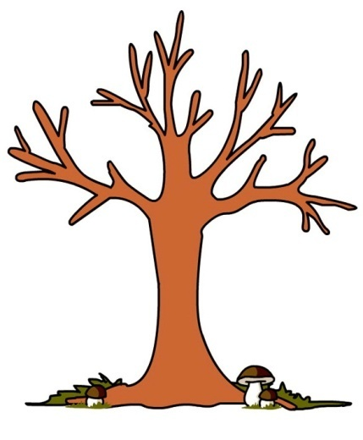
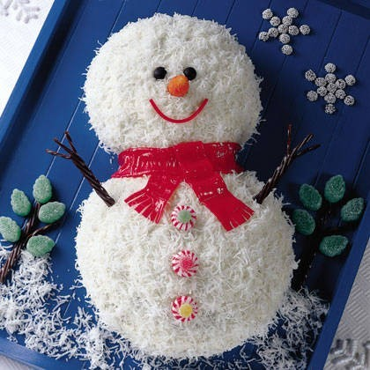
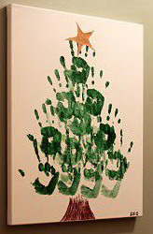
…continua
Costruiamo in piccoli gruppi, il pupazzo di neve più bello con le palline di polistirolo, i bottoni, i legnetti, la stoffa, il sale grosso (cooperative learning).
Facciamo l’albero con le impronte delle nostre manine (lavoro di gruppo)
Attacchiamo il cotone idrofilo, come se fosse neve, sull’albero spoglio della nostra sezione.

Slide 16
Attività n. 2
La prima neve di Gaia
Per Gaia questo è il primo inverno in Italia. Fino a pochi mesi fa viveva in Egitto, un Paese a Sud, pieno di sole e di caldo durante tutto l’anno.
Fin quando era estate l’Italia le era parsa bellissima, molto simile alla sua terra, ma ora che è inverno guarda dalla finestra le nuvole grigie e il sole pallido, coperto della nebbia, e si sente triste. Ha indossato abiti pesanti per uscire a fare una passeggiata: un cappotto lungo e morbido, stivaletti, cappello e guanti. Anche suo fratello Omar si è ben coperto, con un giaccone impermeabile imbottito, un berretto verde, i guanti e gli stivali.
- Cosa guardi fuori dalla finestra? Su, usciamo che è meglio! - dice Omar a Gaia.
Fuori l’aria è fredda, freddissima; punge il viso e arrossa il nasino che Gaia continua a tenere all’insù per vedere le nuvole che diventano sempre più compatte e bianche, che si abbassano pian piano fin quasi a toccare terra. Gaia e Omar camminano verso il centro del paese dove incontreranno i loro nuovi amici, quasi tutti compagni di scuola. A un tratto una farfalla bianca si posa sulla guancia di Gaia: è leggerissima, gelata, immobile. Si attacca alla pelle della bimba e si ferma. Gaia aspetta che voli via ma...lei resta e poi, lentamente, scompare, lasciando una gocciolina d’acqua fredda. Cos’era? Non di certo una farfalla! Ed eccone altre, tutte leggere, folli nel vento, vicine, lontane, strette, larghe, piccole, grandi, tutte però bianche, fredde e bagnate.
- Ma forse piangono?- pensa Gaia. - Forse vengono anche loro dall’Egitto e si sentono tristi come me? E intanto le farfalle si sono posate a terra e hanno formato un tappeto morbido. Quando Gaia e Omar arrivano in piazza, nella parte alta del paese, il tappeto di farfalle è già spesso. In alcuni punti i bambini lo hanno calpestato e si vedono le loro impronte. Altri bimbi prendono manciate di farfalle - Ma non hanno cuore per capire che gli fanno male? - e formano delle palline scintillanti; si divertono lanciandole gli uni contro gli altri, e ridono a vedere le creaturine gelide esplodere in mille cristalli liquidi con un PLOF sordo.
- Gaia, vieni! Gioca con noi alla battaglia di palle di neve! - le grida la sua amica Maria.
- Neve?! Questa è la neve?!
Ora Gaia comprende. Non c’è crudeltà nella guerra della neve: tutti i colpiti urlano di gioia e l’allegria ferisce le orecchie senza fare male. Le farfalle di neve non piangono, ma si sciolgono per il piacere di avere accarezzato le mani, le guance, la pelle dei bambini. Che bella la neve!
Gaia, Omar e i loro amici giocano tutto il pomeriggio. Quando ormai è tardi, tornano a casa, nel caldo abbraccio di mamma e papà. Sorseggiando una cioccolata calda fumante i bimbi raccontano...
- Mamma, non sai quanto è bello giocare con la neve! - dice Gaia. - Mai, mai in Egitto mi sono divertita così tanto.
E a sera, quando Gaia è nel suo letto, pensa:- L’inverno non è poi così brutto, in Italia. È diverso dall’inverno in Egitto, è freddo ma... anche il freddo regala cose belle... i cappotti caldi... la cioccolata... le farfalle... le farfalle di neve... Quando tornerò in Egitto lo racconterò ai miei cuginetti, ad Haifa, a ...
E Gaia si addormenta sorridendo.

Slide 17
…continua
L’ascolto del brano e la riflessione che ne scaturisce sono volti a creare un clima inclusivo.
Alla fine dell’attività tutti i bambini sono invitati a rappresentare graficamente il passaggio del brano che li ha maggiormente colpiti. Il confronto sarà una buona occasione per un circle time.

Slide 18
Attività n.3
Giochiamo in palestra a “Crystal dice…”
con le palle di neve (di polistirolo) colorate da noi (es. prendi tutte le palline rosse, gialle, bianche, ecc oppure lancia 5/4/7 palline)
agli sport invernali (pattinaggio, sci, snowboard)
a disegnare figure sulla neve con i piedi
a fare gli angeli sulla neve

Slide 19
Attività n. 4
Poesie e attività grafico-pittoriche
In questa fase saranno proposte ai bambini attività di generalizzazione delle esperienze concrete.
Con l’uso dei programmi come Paint verrà chiesto ai bambini di disegnare un pupazzo di neve (snowman)oppure una palla di neve (snowball), o ancora un cristallo di ghiaccio (ice crystal) sulla LIM, PC o tablet. Con gli stessi strumenti si potranno ascoltare canzoncine da imparare

Slide 20
Poesie
Snowman
I’m a little snowman,
short and fat,
Here’s my scarf,
here’s my hat.
The snow is falling
come and play
Build a snowman
everyday
E’ arrivata la neve
Giù dal cielo grigio grigio zitta zitta lieve lieve lenta lenta bianca bianca sulla terra vien la neve; mille bianche farfalline fanno il manto alle colline, mille candide farfalle fanno ai campi un bianco scialle. Mille fiocchi immacolati danno ai monti, ai boschi, ai prati, alle strade, ai tetti, al suolo un bellissimo lenzuolo. I bambini guardan fuori e non aprono più bocca e la neve lenta lenta scende scende fiocca fiocca.

Slide 21
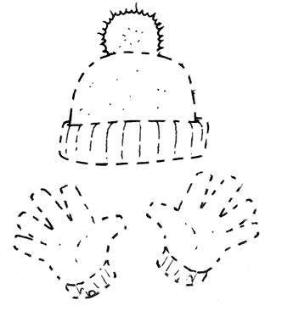
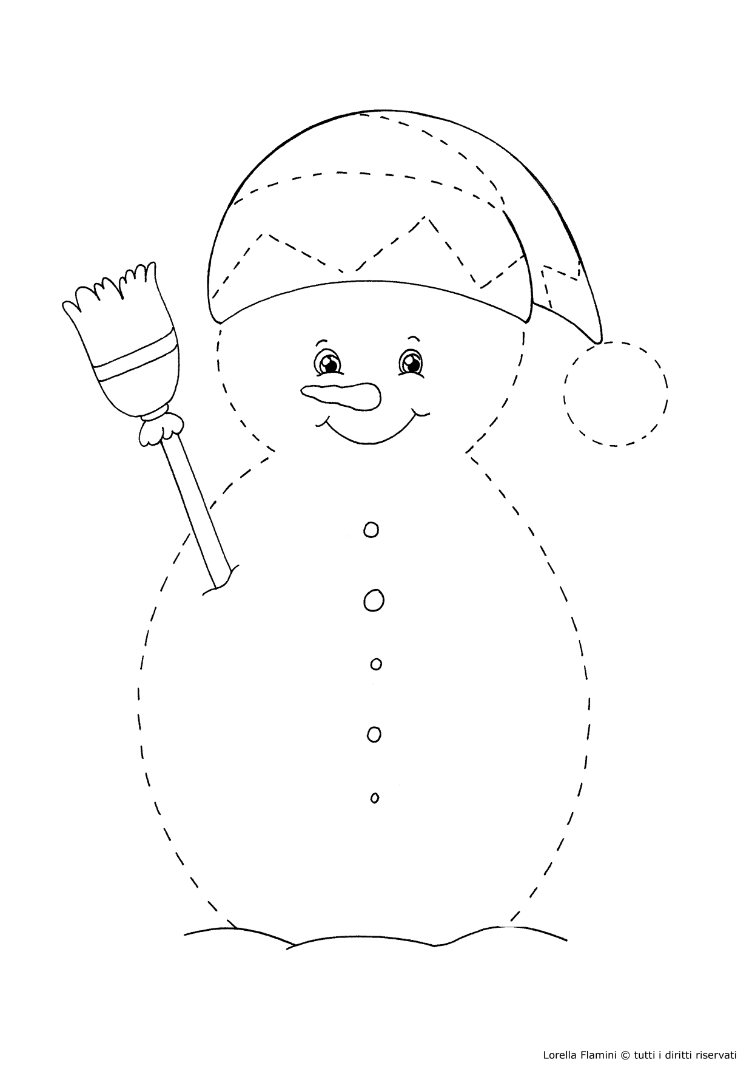
pregrafismo

Slide 22
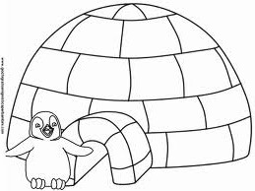
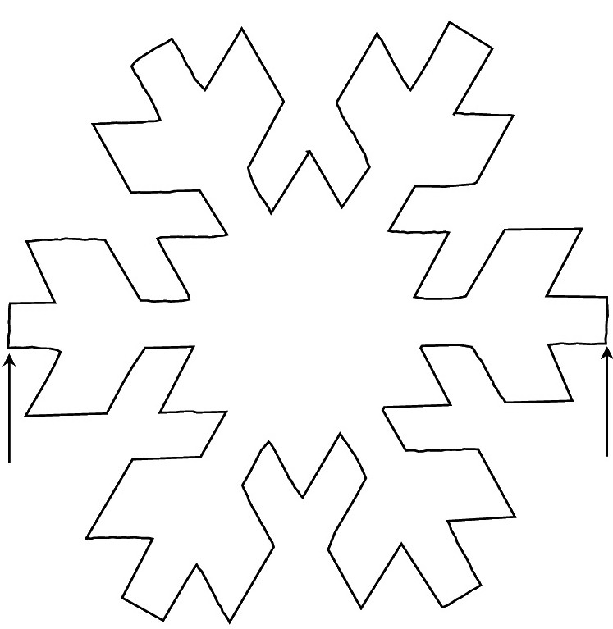
… e ancora
Coloriamo il pinguino e incolliamo il sale o il cotone idrofilo sull’igloo
Punteggiamo e appendiamo i nostri lavori

Slide 23
Verifica, valutazione e autovalutazione
La verifica è il momento della raccolta dei dati utili per la valutazione.
Verifica iniziale: prerequisiti
Verifica in itinere: formativa
Verifica finale: raggiungimento competenze
La valutazione non esprime un giudizio assoluto di valore, ma significa conoscere e comprendere in che modo si sono raggiunte le competenze (sì, no, in parte) da ciascun bambino per individuare i processi da promuovere per favorire la maturazione e lo sviluppo.
Per una buona riuscita del processo di insegnamento apprendimento è molto importante anche l’autovalutazione che il docente riesce a fare del proprio lavoro

Slide 24
Esempio di scheda di verifica
Competenza | Sì | No | In parte | note

Slide 25
Documentazione
Tutti i lavori dei bambini del percorso “Viviamo le stagioni” saranno rilegati e consegnati a fine anno scolastico.
Grazie per l’attenzione!

